Slide 1
2차 발표
2021180020 양지민

Slide 2
프로젝트 진행 상황
주인공( 캐릭터 ) 구현 완료
몬스터( 2종류 ) 구현 완료 ( 목표 : 3마리 )
주인공와 몬스터의 상호작용 구현 중 ( 80% 완료 )

Slide 3
프로젝트 개발 진행 상황
1주차 | Sprite Image 제작 및 맵 디자인 구성 | 시트 및 맵 image 완료 | 100%
2주차 | 게임에 필요한 기본 객체들 구현 및 상호작용 구성 | FrameWork 및 StateMachine 완료 | 100%
3주차 | 캐릭터 구현 | 기본적인 이동 및 행동 구현 완료 | 80%
4주차 | 캐릭터의 공격 및 스킬 이펙트 구현 | 캐릭터와 몬스터의 상호작용 완성 후 진행 | 0%
5주차 | 몬스터 구현 | 3종류 중 2종류 완료 | 70%
6주차 | 기본 게임 틀 구현 | 4가지 맵 디자인 완료 | 10%
7주차 | 캐릭터와 몬스터 생성 후 레벨 디자인 | 캐릭터와 몬스터의 상호작용 구현 중 | 5%
8주차 | 오류 수정 | 계속해서 테스트하면서 수정하는 중 | 1%

Slide 4
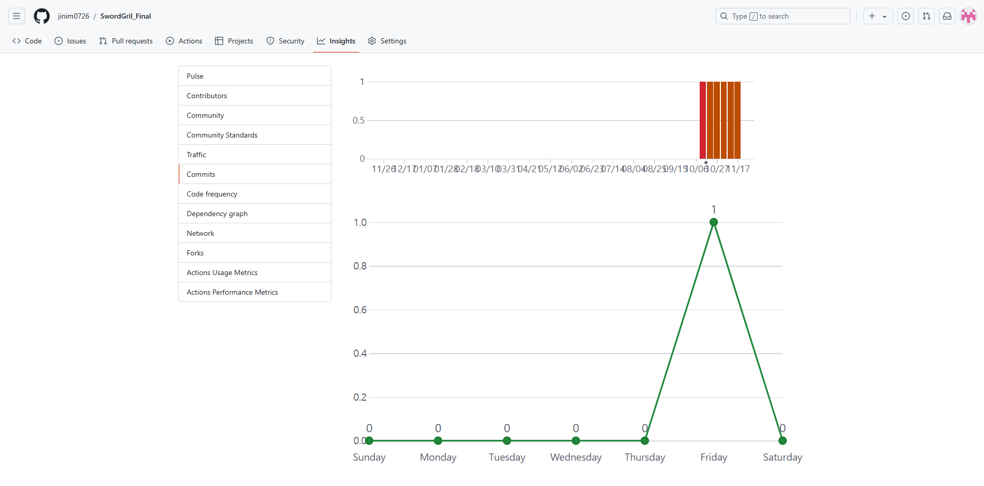
Github 커밋 통계

